Slide 1



EVENTHUB
Gestión de eventos

Slide 2
Índice
Descripción EventHub
Descomposición y diseño de microservicios
Usuarios
Eventos
Asistentes
Comunicación
Customer Agreement
Análisis de la capacidad
Demo de la aplicación
Conclusiones

Slide 3

Contexto aplicación eventhub

Slide 4



EVENTOS, ASISTENTES, USUARIOS Y CHATS

Slide 5
DOCKER COMPOSE
Proxy inverso
API gateway
Throttling
Microservicio 1
Frontend
Microservicio n

Slide 6
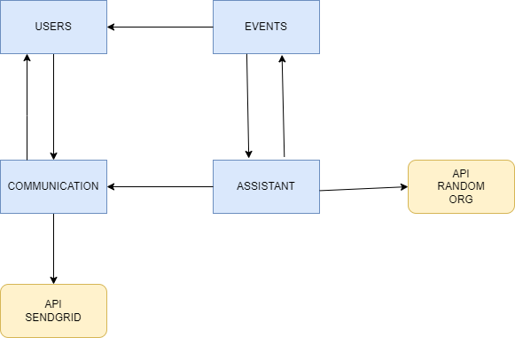
DIAGRAMA RELACIÓN ENTRE MICROSERVICIOS

Slide 7
MICRoservicio de usuarios

Slide 8

Atributos de un usuario
USERNAME
EMAIL
NAME
SURNAMES
PASSWORD
TELEPHONE
8

Slide 9
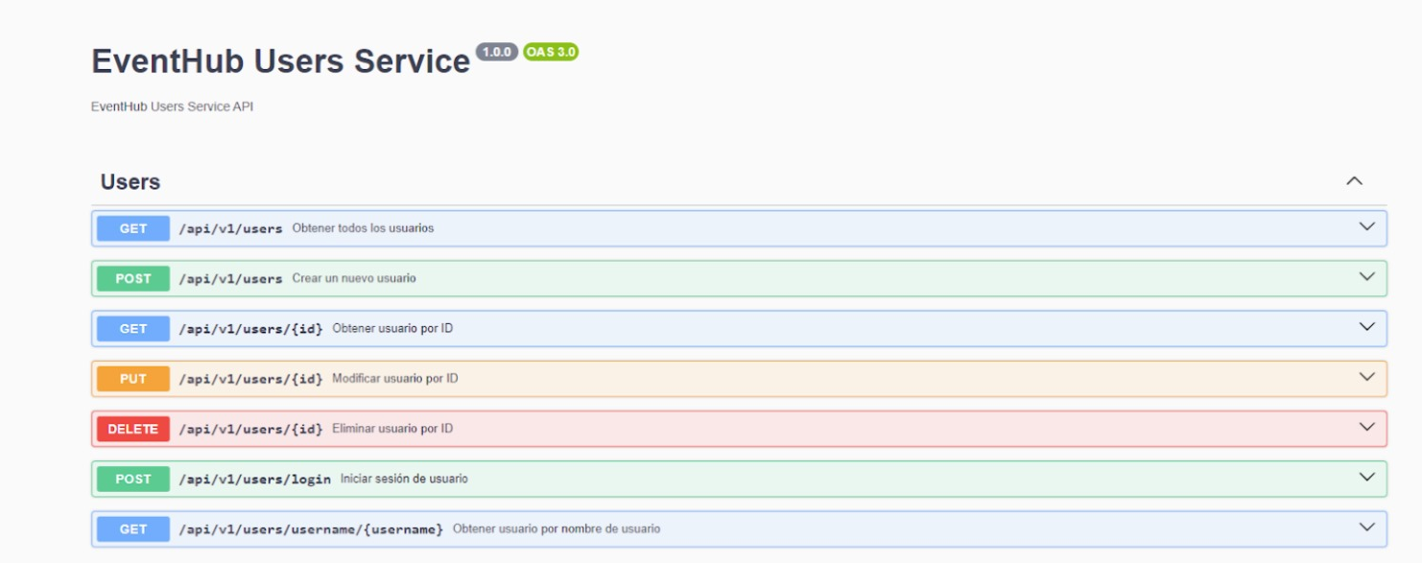
ENDPOINTS
9

Slide 10
Microservicios consumidos
USERS
POST, PUT, DELETE
COMMUNICATION
10

Slide 11

Autenticación conjunta
AuthContext
Recarga de página
11

Slide 12
Autenticación conjunta
Estado Redux
AuthContext
Local Storage
12

Slide 13
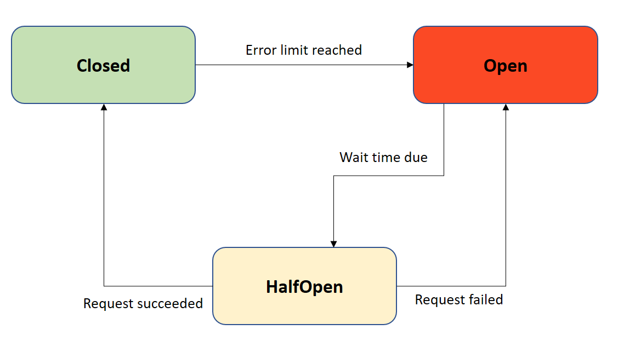

CIRCUIT BREAKER
13

Slide 14
MICRoservicio de eventos

Slide 15
Atributos de un evento
NOMBRE
LUGAR
FECHA
CATEGORÍA
DESCRIPCIÓN
LISTA DE ASISTENTES

Slide 16
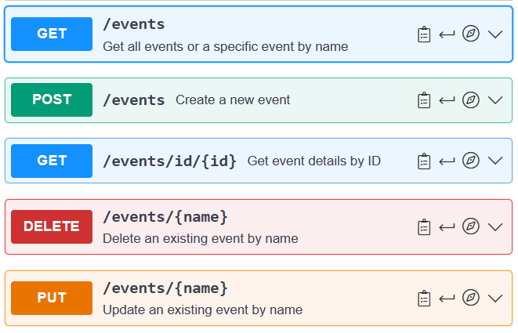
ENDPOINTS

Slide 17
EVENTS
ASSISTANTS
USERS

Slide 18
EVENTS
ASSISTANTS
USERS

Slide 19
EVENTS
ASSISTANTS
USERS

Slide 20
EVENTS
ASSISTANTS
USERS

Slide 21
EVENTS
ASSISTANTS
USERS

Slide 22
MICRoservicio de asistentes

Slide 23
Atributos de un asistente
NOMBRE
APELLIDOS
USERNAME
EMAIL
ID DEL EVENTO
CÓDIGO DE ACCESO

Slide 24
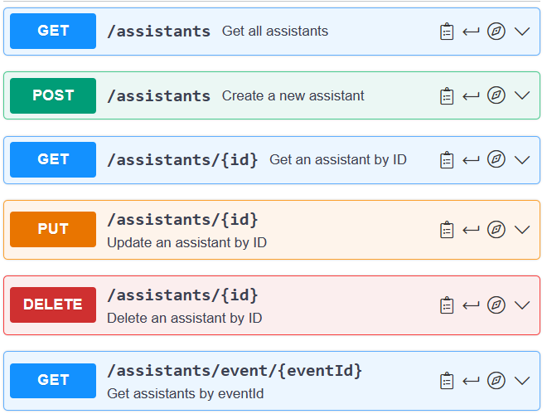
ENDPOINTS

Slide 25
EVENTS
ASSISTANTS
API.RANDOM.ORG
COMMUNICATIONS

Slide 26
EVENTS
ASSISTANTS
API.RANDOM.ORG
COMMUNICATIONS

Slide 27
EVENTS
ASSISTANTS
API.RANDOM.ORG
COMMUNICATIONS

Slide 28
EVENTS
ASSISTANTS
API.RANDOM.ORG
COMMUNICATIONS

Slide 29
EVENTS
ASSISTANTS
API.RANDOM.ORG
COMMUNICATIONS

Slide 30
MICRoservicio de COMUNICACIón

Slide 31
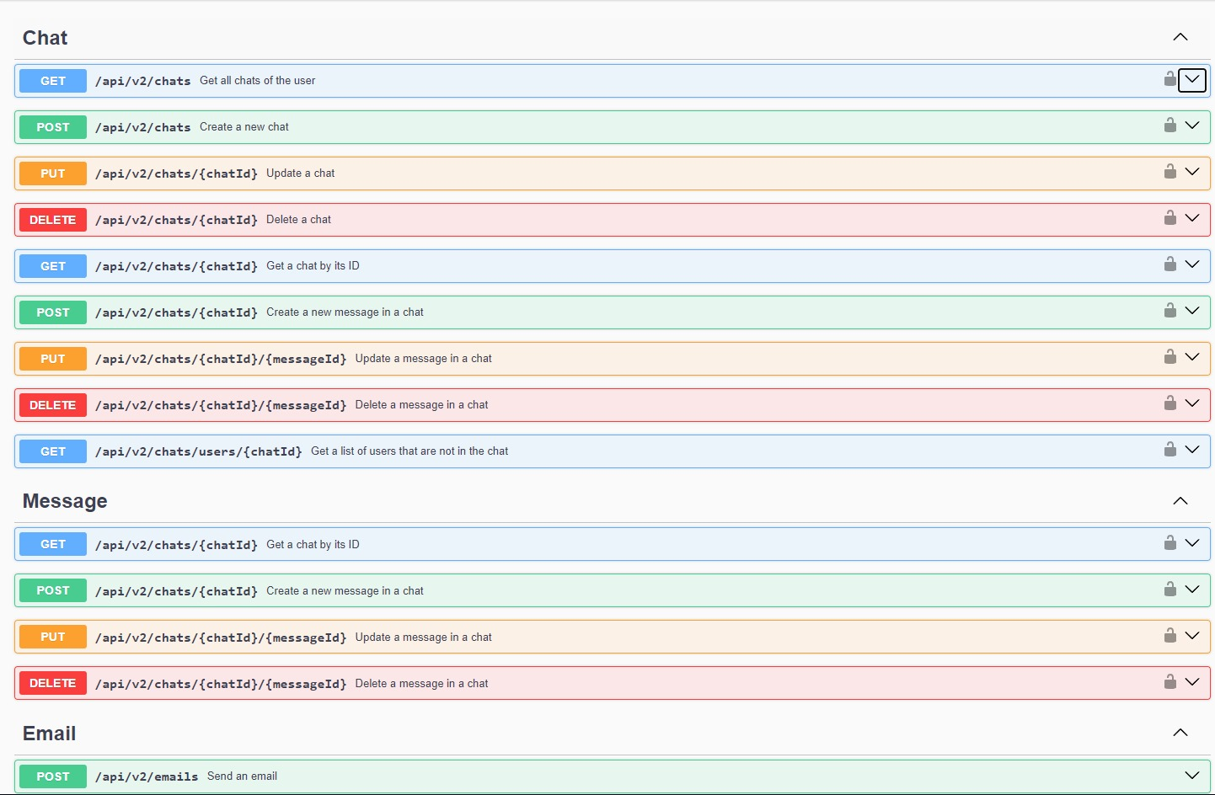
ENDPOINTS

Slide 32



COMMUNICATIONS
EMAIL SENDING
CHATS

Slide 33

USERS
COMMUNICATIONS
API.SENDGRID
ASSISTANTS

Slide 34
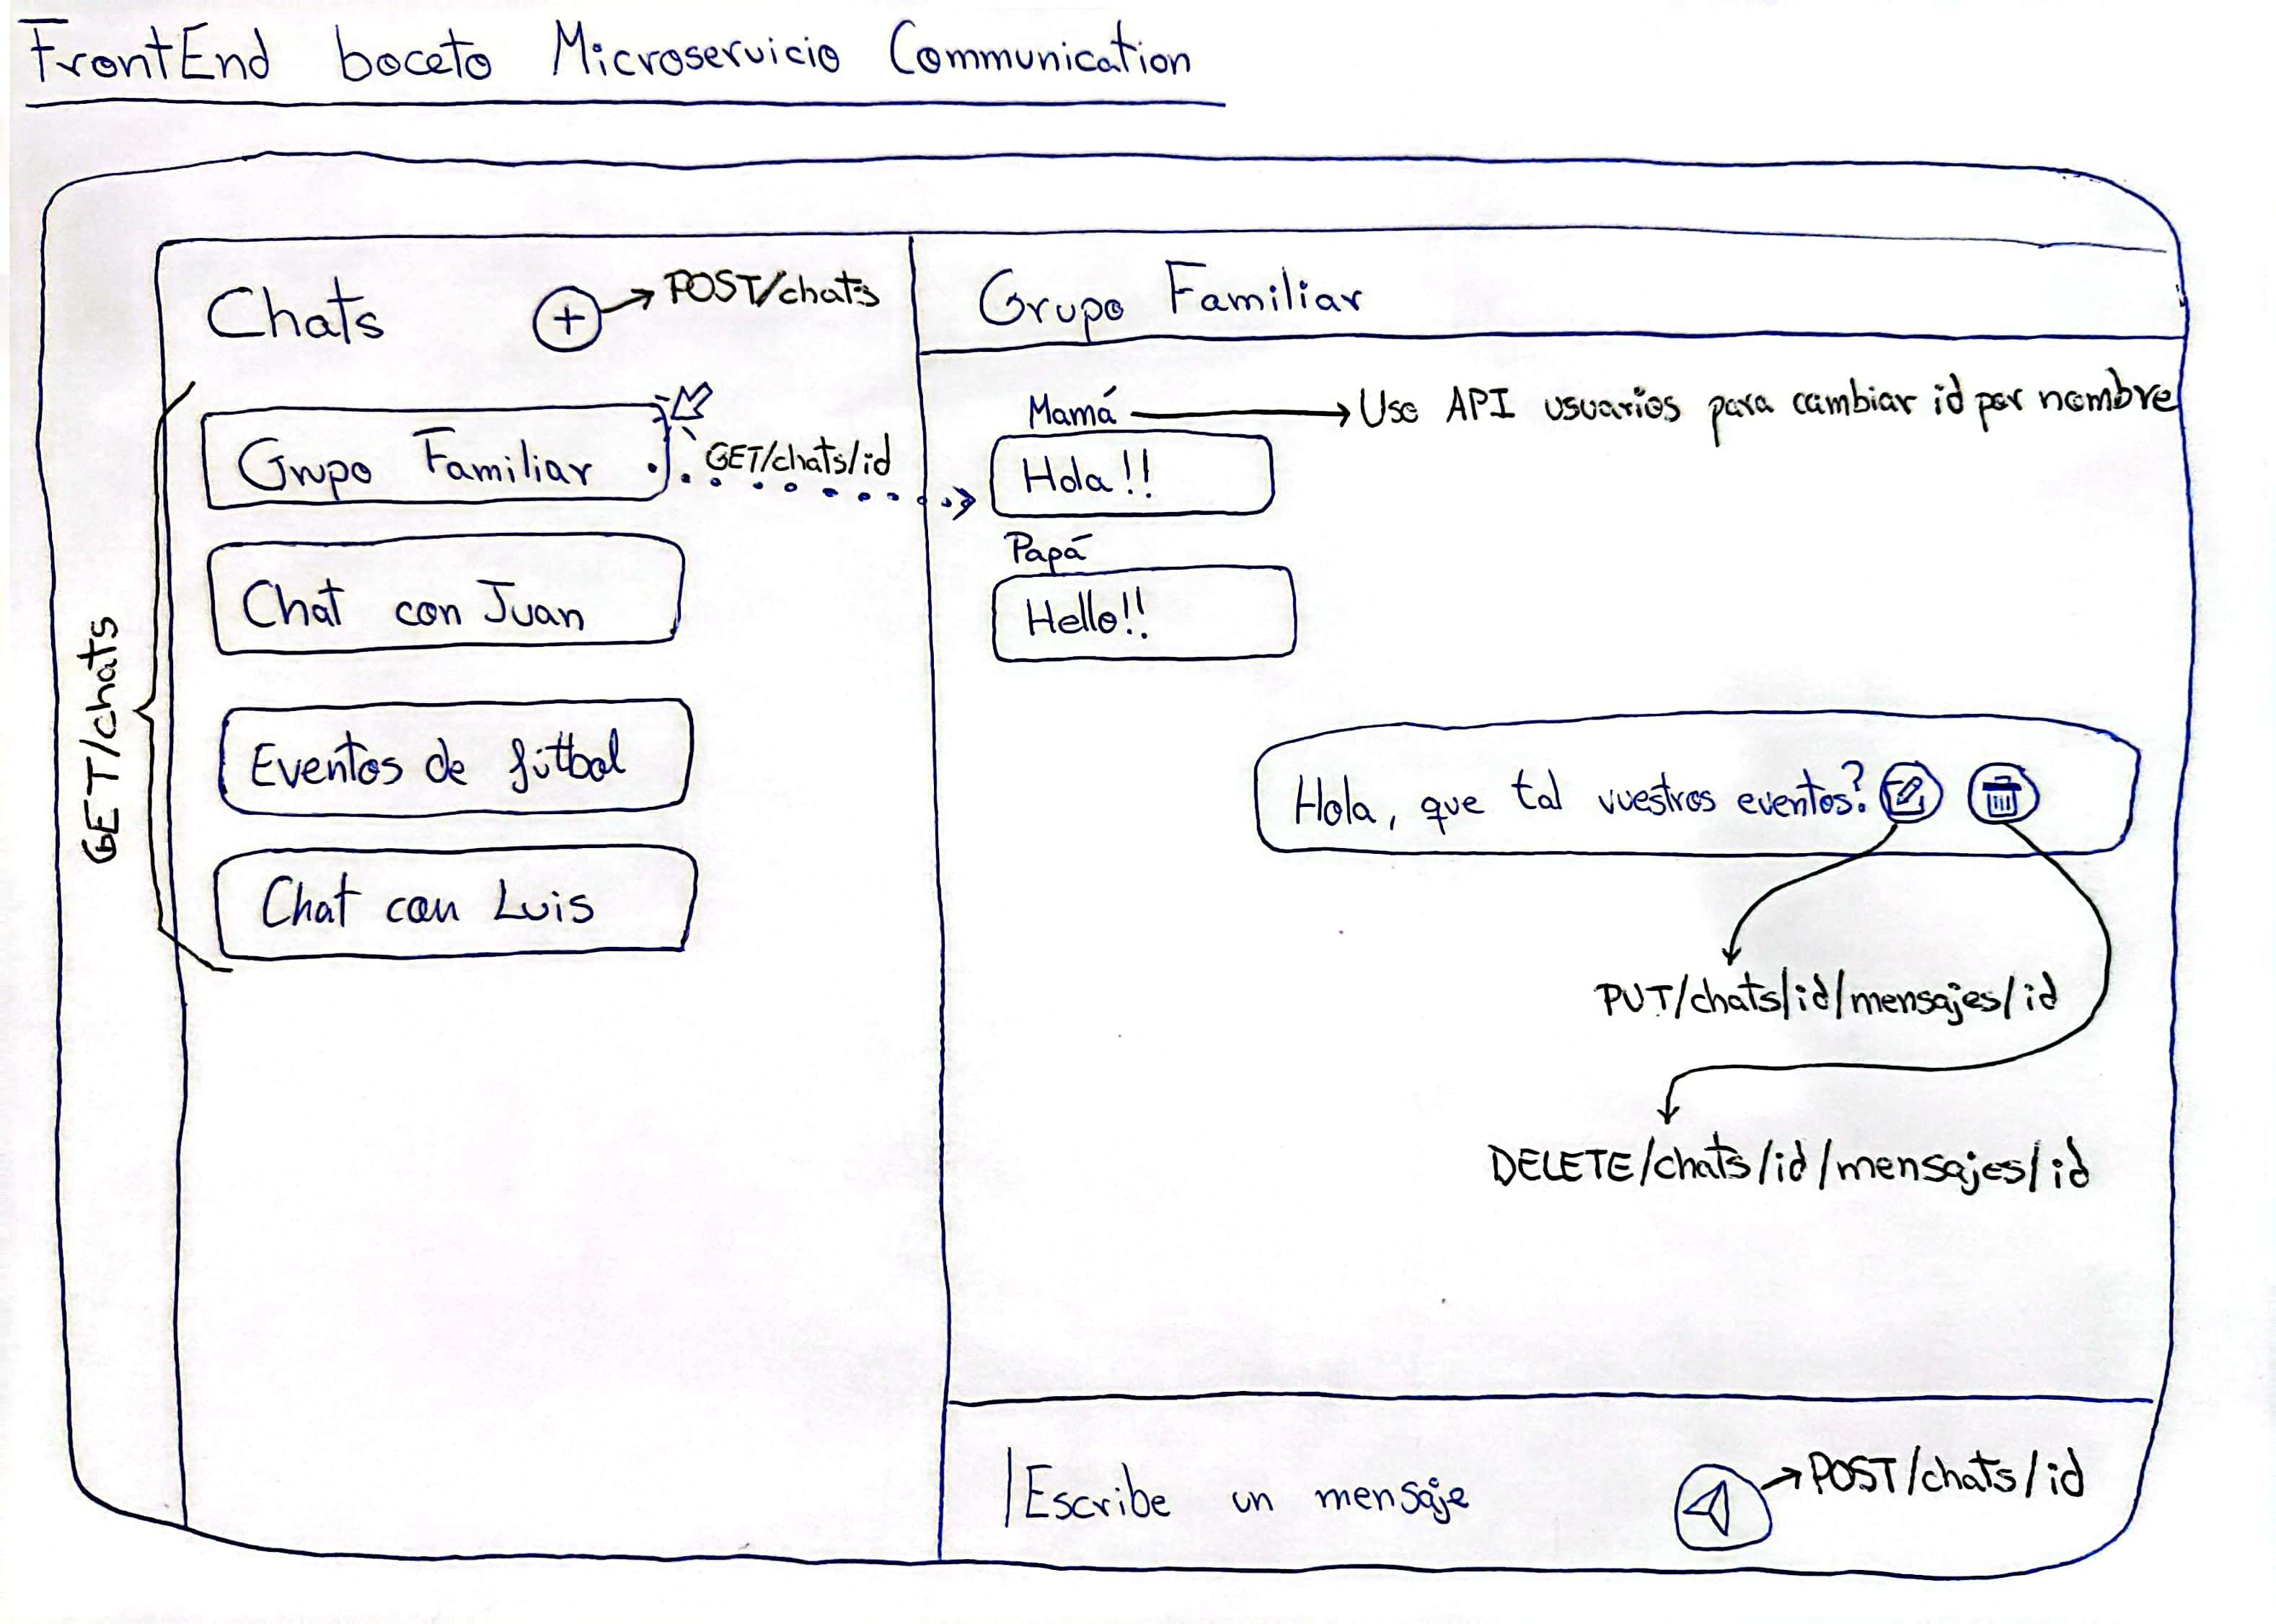
CHATS

Slide 35
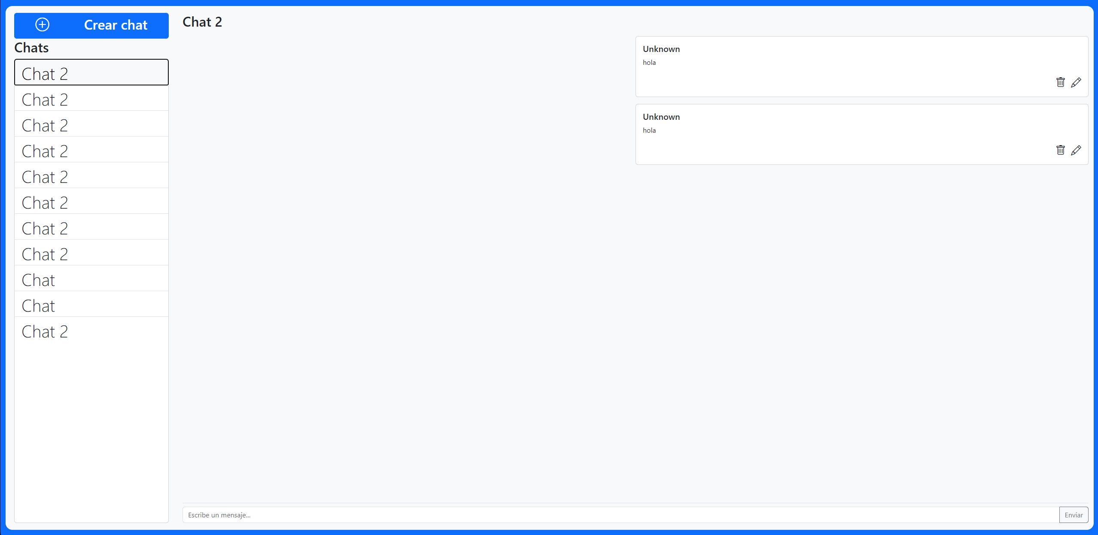
CHATS

Slide 36
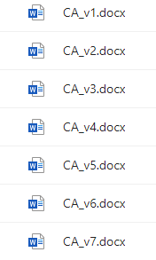
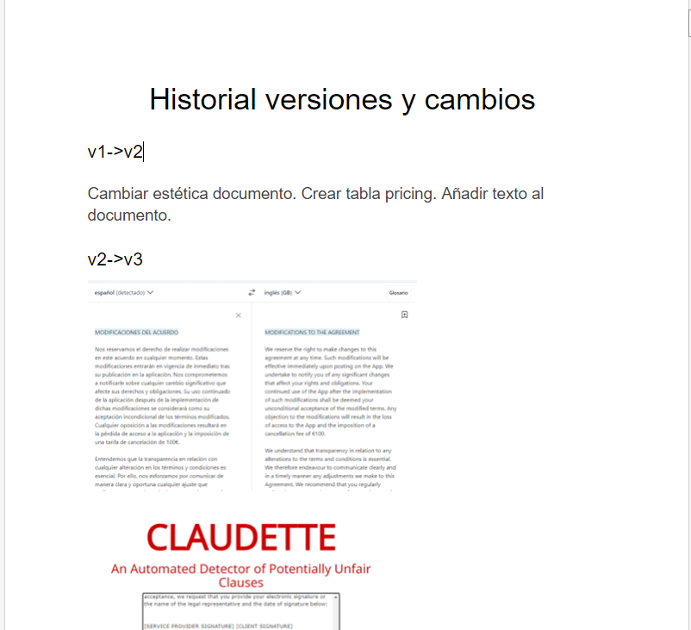
CUSTOMER AGREEMENT

Slide 37
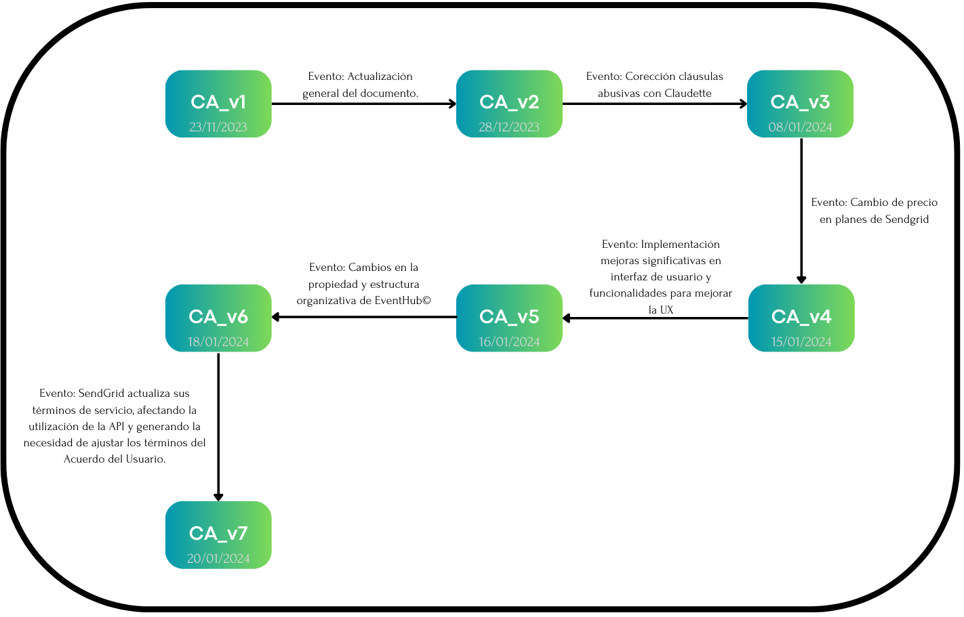
CUSTOMER AGREEMENT

Slide 38
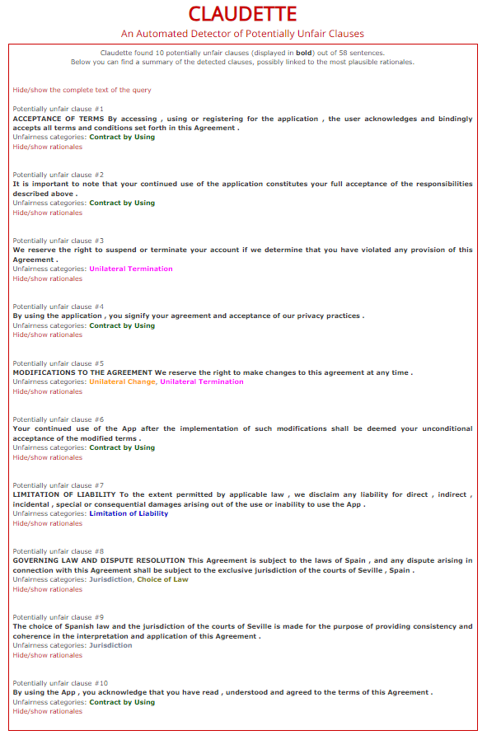
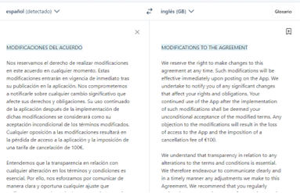
CUSTOMER AGREEMENT v2->v3

Slide 39
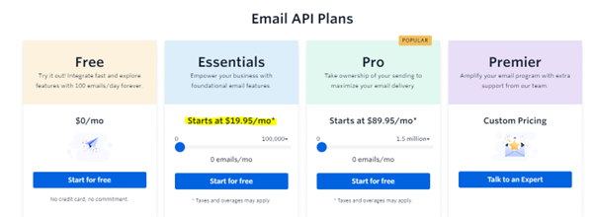
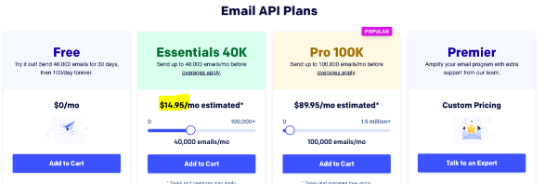
CUSTOMER AGREEMENT v3->v4

Slide 40
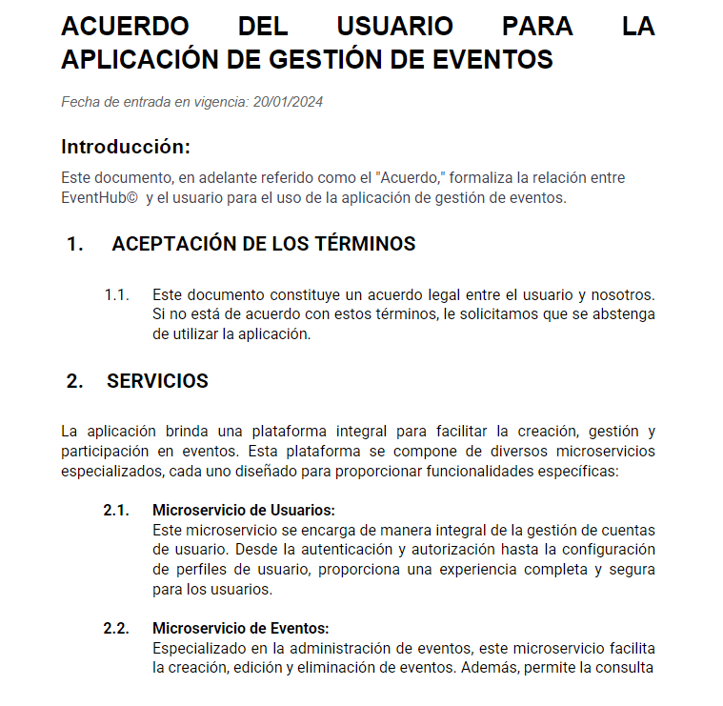
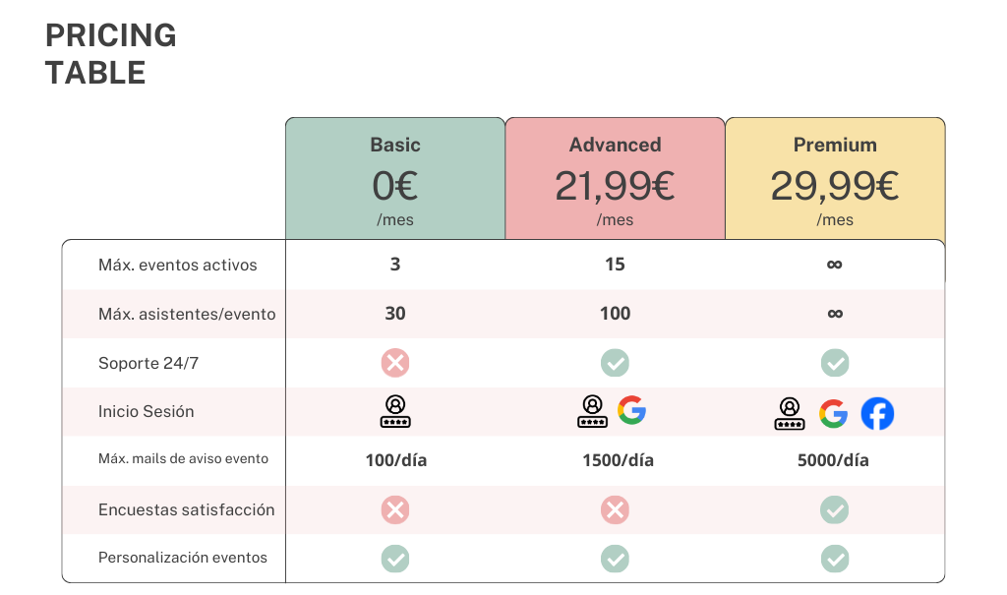
CUSTOMER AGREEMENT v7 (VERSIÓN FINAL)

Slide 41
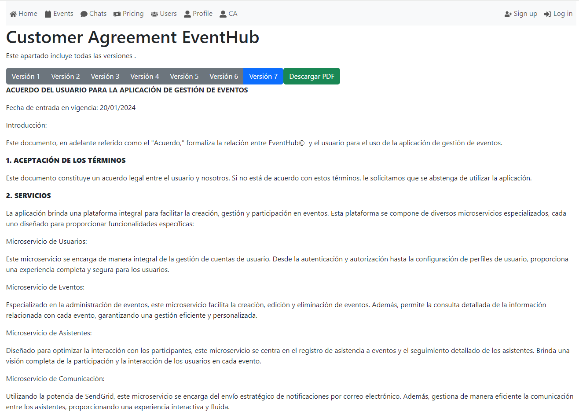
CUSTOMER AGREEMENT integración en el frontend

Slide 42
ANÁLISIS DE LA CAPACIDAD

Slide 43
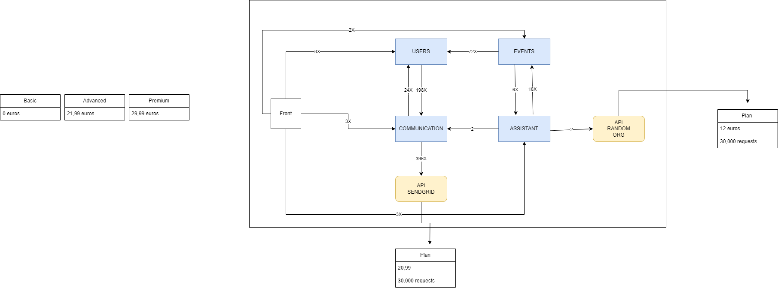

Slide 44
Límite de usuarios
Plan gratuito + APIS externas + 12 peticiones de media por usuario
2500 usuarios
Plan advanced + APIS externas + 12 peticiones de media por usuario
1250 usuarios
Plan premium + APIS externas + 12 peticiones de media por usuario
625 usuarios
44

Slide 45
TCO: Plan básico y avanzado
Usuarios: €800 al mes
Eventos: €800 al mes
Asistentes: €800 al mes
Comunicación: €1000 al mes (API de Sengrid)
Privacidad y Datos: €833 al mes
Modificaciones: €167 al mes
Limitación Responsabilidad: €250 al mes
Resolución Disputas: €420 al mes
Soporte: €420 al mes
Total Mensual: €6.000

Slide 46
TCO: Plan premium
Usuarios: €2000 al mes
Eventos: €2000 al mes
Asistentes: €2000 al mes
Comunicación: €1200 al mes (API de Sengrid)
Privacidad y Datos: €833 al mes
Modificaciones: €167 al mes
Limitación Responsabilidad: €250 al mes
Resolución Disputas: €420 al mes
Soporte: €420 al mes
Total Mensual: €9.000

Slide 47

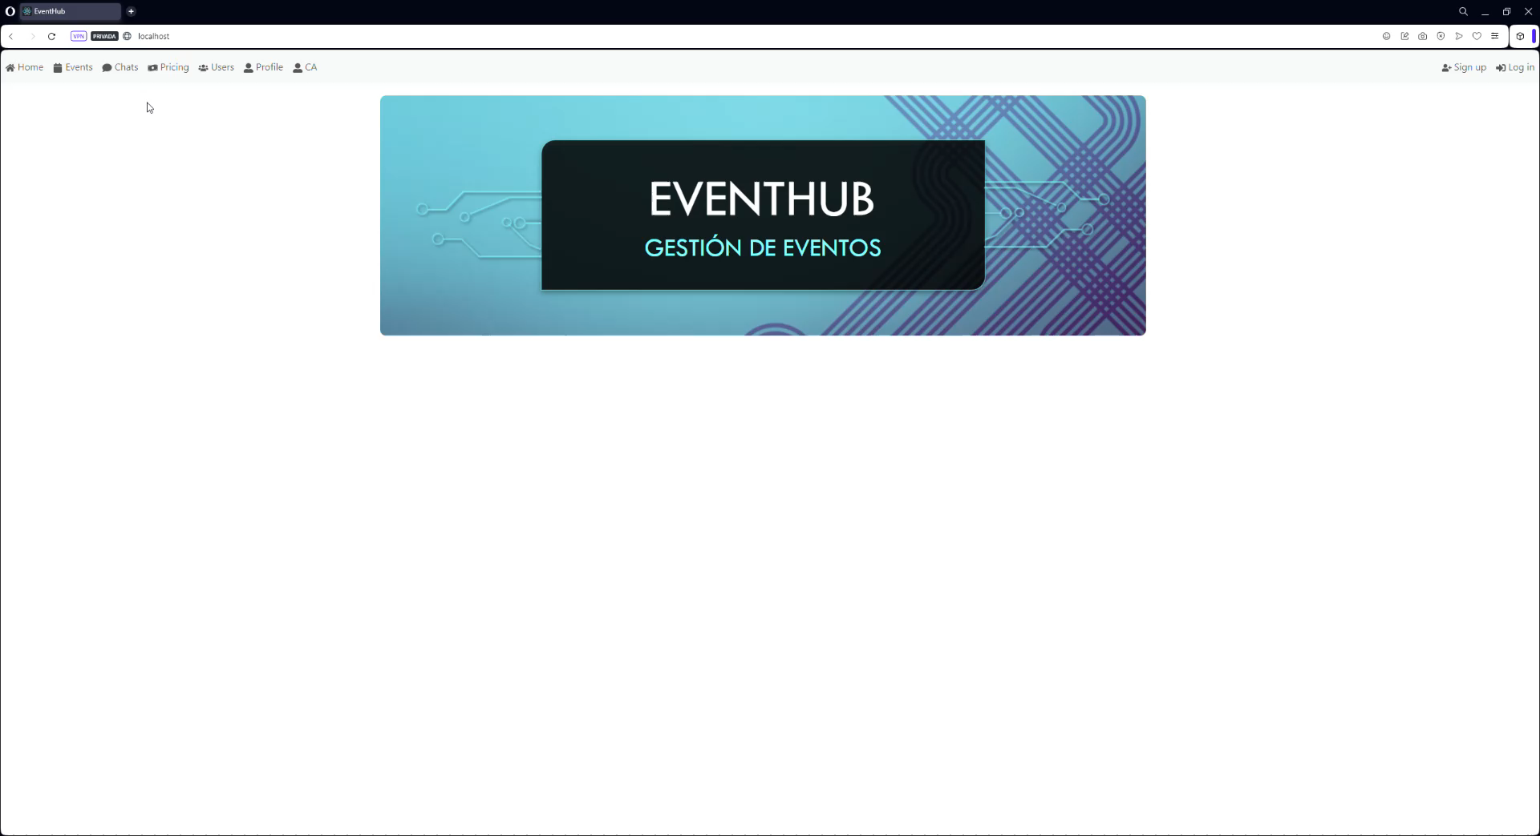
DEMOSTRACIón aplicación

Slide 48
CONCLUSIONES
Trabajos futuros
* Calendario de eventos
* El aviso por email con link para que los asistentes puedan acceder a la página del evento
Desafíos en la integración de los microservicios, ya que es la primera vez y se presentan complicaciones con Okteto
Ventajas como escalable (tener más MS y funcionar de la misma manera)

Slide 49
Muchas gracias por su atención

